Slide 1

Курсы машинного обучения в ШАД и СПбГУ
Александр Авдюшенко
руководитель ML программ в ШАД и университетах

Slide 2
01
Что такое машинное обучение?

Slide 3

Машинное обучение
(англ. machine learning, ML) — класс методов искусственного интеллекта
Как выделить ключевую мысль и сделать списки
Искусственный интеллект
(ИИ; англ. artificial intelligence, AI) — наука и технология создания интеллектуальных машин, особенно интеллектуальных компьютерных программ
Важно: если нужно вернуться на предыдущий способ выделения, нужно нажать на клавишу Меньший отступ

Slide 4

Машинное обучение — это вычислительная математика сегодня
В основе математика (численные методы, методы оптимизации, теория вероятностей и т.д.), но совсем нет уравнений
Алгоритм
a: X →Y
Данные (X, Y)
Важно: если нужно вернуться на предыдущий способ выделения, нужно нажать на клавишу Меньший отступ
Data scientist
4

Slide 5
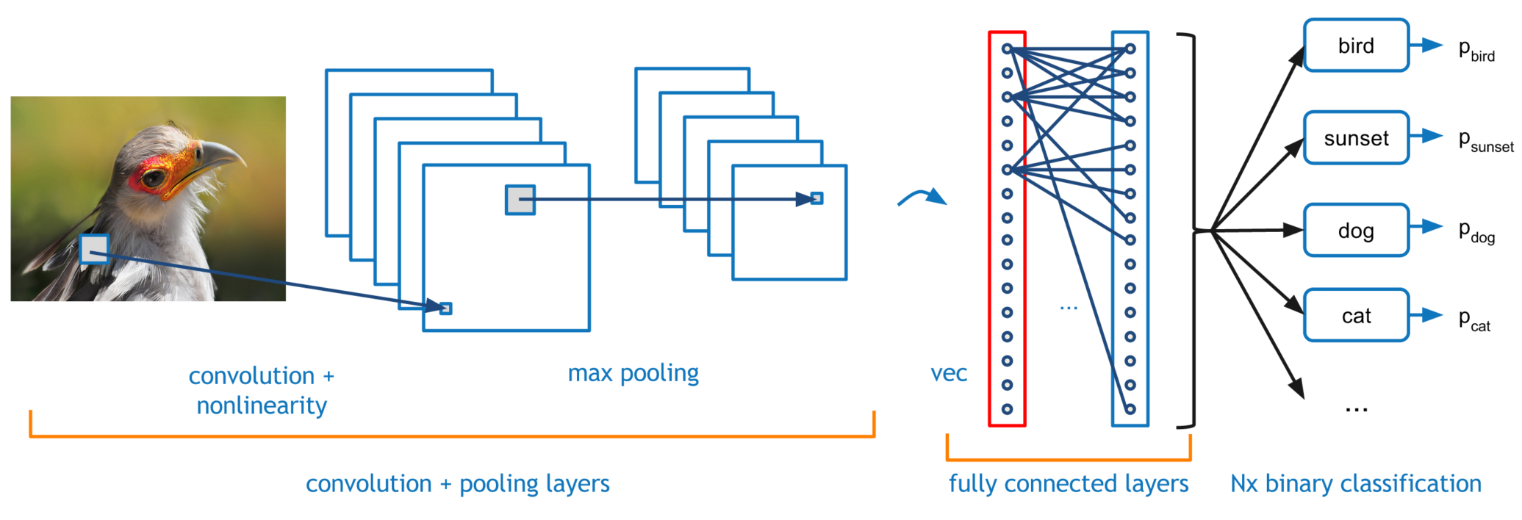

Slide 6
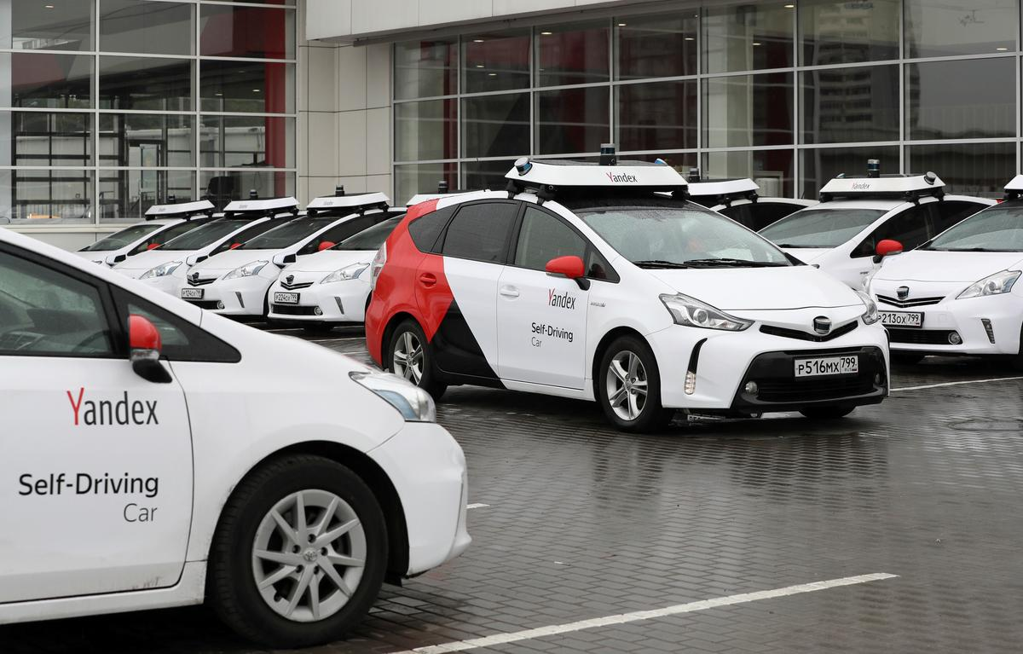

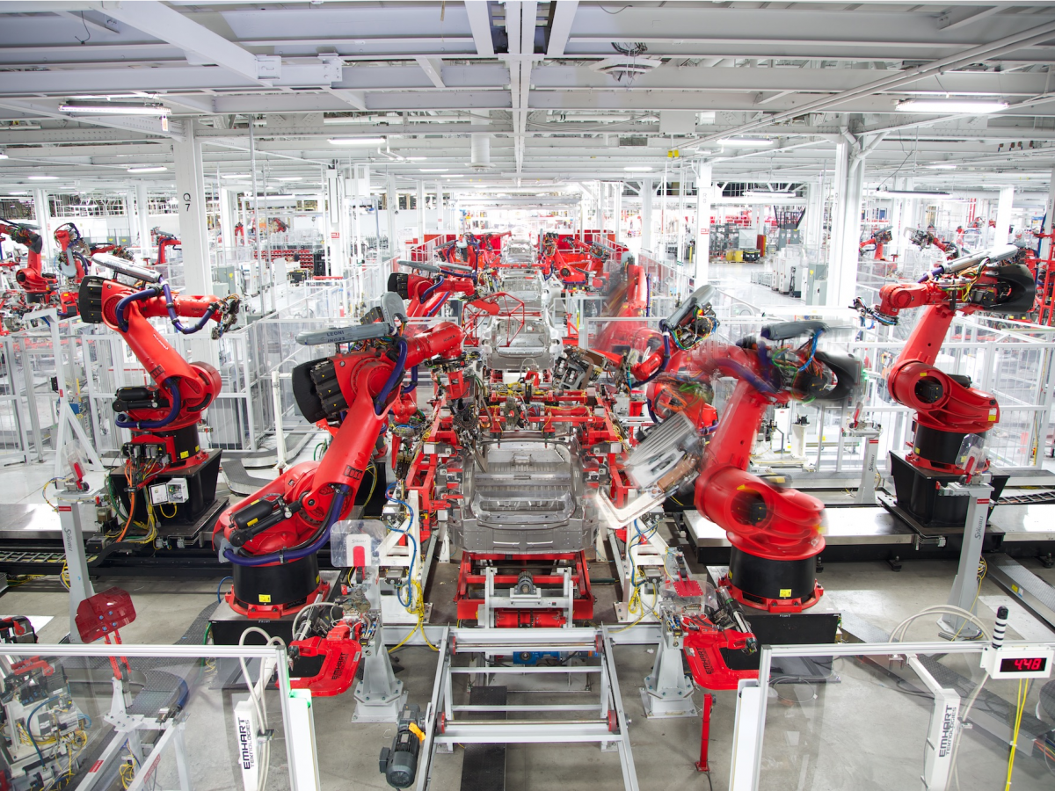
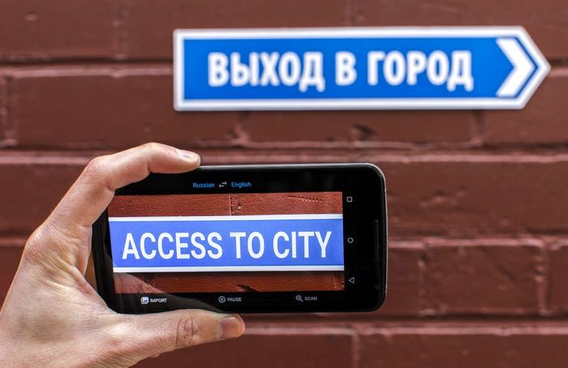
Notes:
Всё больше рутинных операций можно автоматизировать. Скорее всего в ближайшем будущем пропадёт потребность в переводчиках и водителях, по крайней мере в таком большом их количестве. Но это скорее будущее, а что уже произошло?

Slide 7
02
Курс по ML «с нуля»

Slide 8
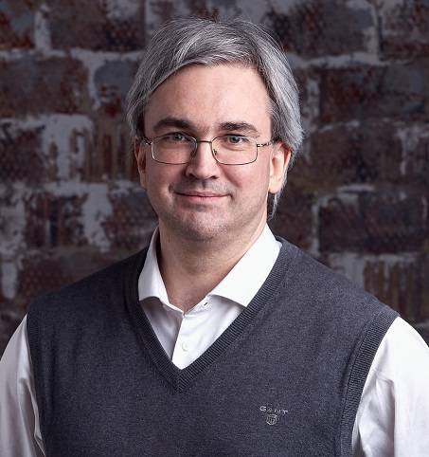
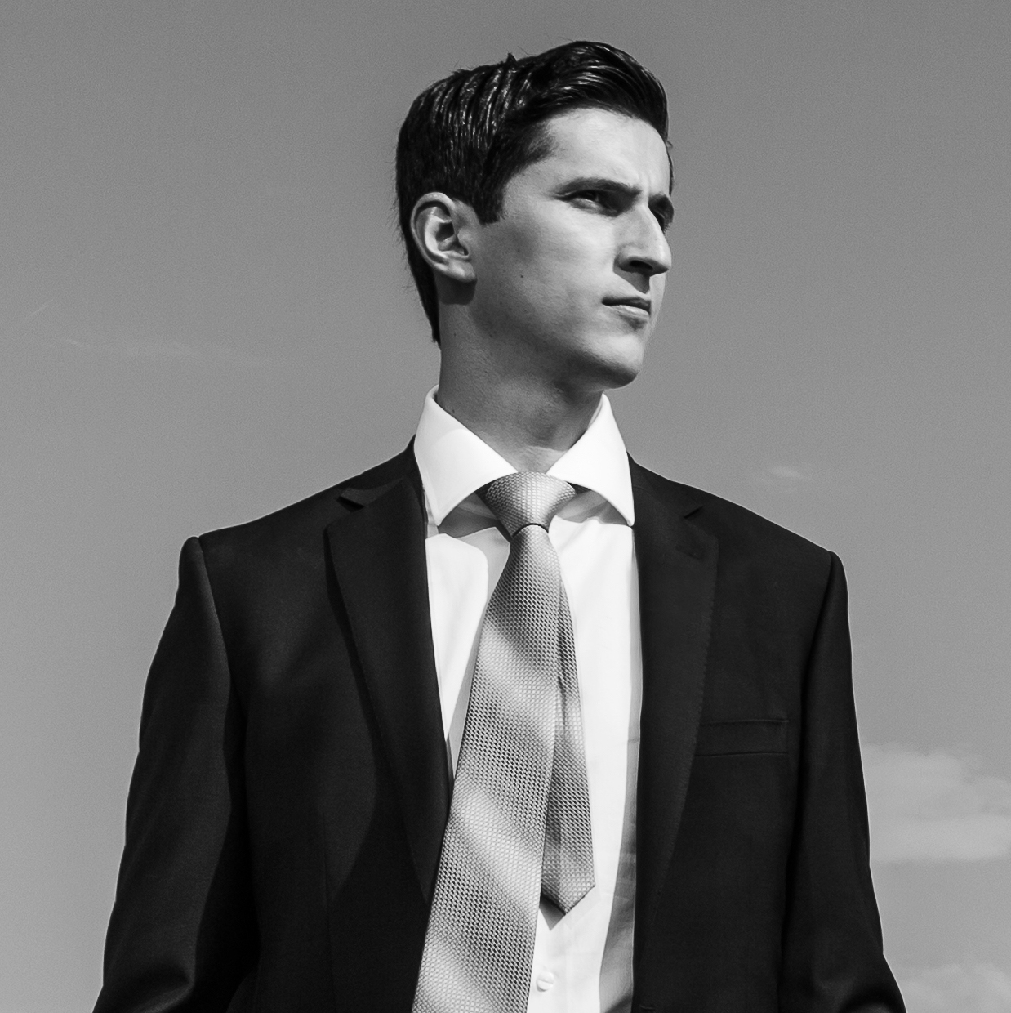
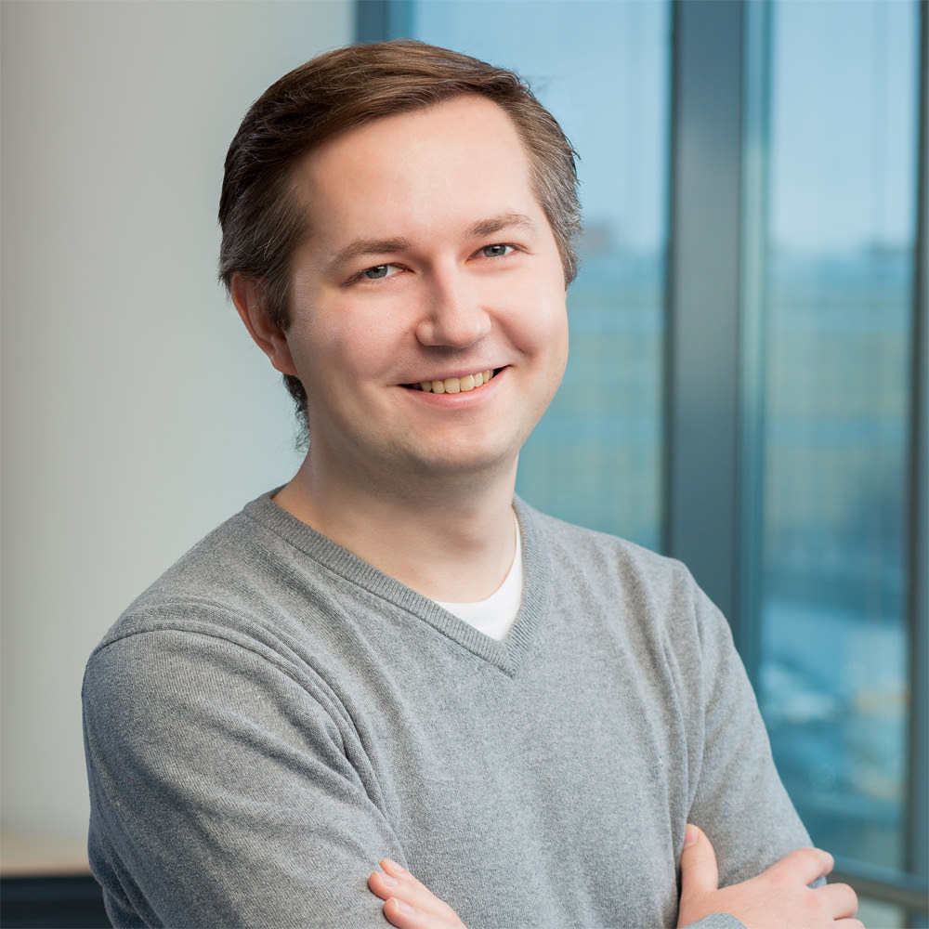
Что вообще есть?
Что вообще есть?
machinelearning.ru
andriygav/MachineLearningSeminars
mlcourse.ai
esokolov/ml-course-hse/

Slide 9
Что нужно для успеха?
Собрать авторитетную команду преподавателей
(лучше и из университета, и из ведущих компаний)
Доверие и открытость, общий чат со студентами
Продуманные и прорешенные домашние задания
Можно сделать соревнование между студентами
Хорошо бы записывать занятия на видео и быстро выкладывать
Эмоциональность и интерактивность: вопросы в зал

Slide 10
Ещё тонкости
Часто помогает публичность: https://github.com/spbu-math-cs/ml-course
Лекции в LaTeX, практики с кодом в Jupyter Notebooks
Соревнования на Kaggle.com (хотя можно и на Yandex contest)
ДЗ лучше как теоретические, так и практические
Критерии оценок и дедлайны известны заранее
На слайдах ссылки на статьи и доп.материалы

Slide 11
03
Хорошо, а что же в ШАД?

Slide 12
Конкурс в ШАД 2022
География | Анкеты | Поступили
Москва | 1993 | 124
Регионы | 886 | 118
Заочное | 869 | 12
Итого | 3748 | 254

Slide 13
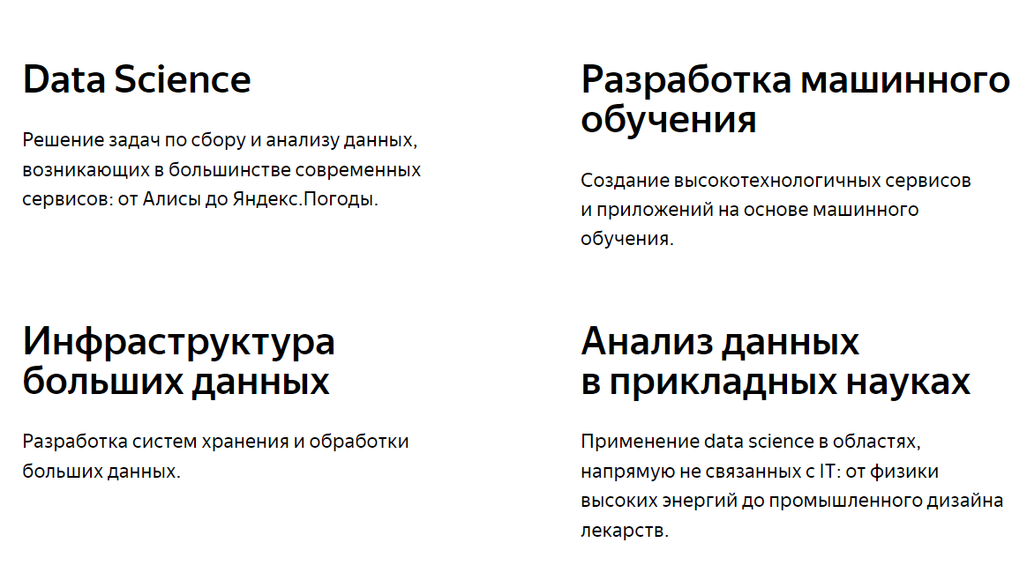

Slide 14
Машинное обучение в ШАД
ML — годовой курс в 1-2 семестре
Natural Language Processing
Байесовские методы
Компьютерное зрение
…
Нейробайесовские методы
Генеративные модели
…

Slide 15
Выпускников
Работает(ли) в Я
1250+
800+

Slide 16
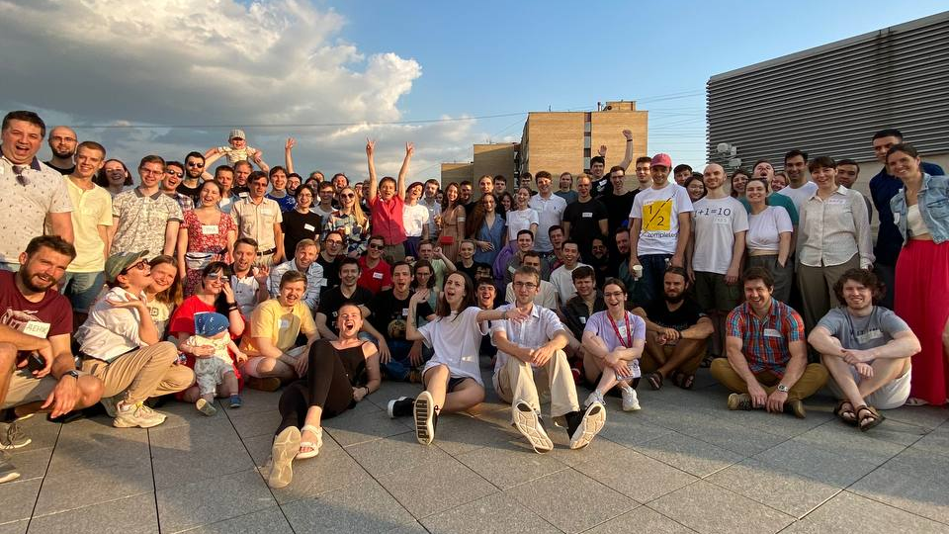

Slide 17


Slide 18


Спасибо! https://github.com/spbu-math-cs/ml-course https://github.com/orgs/yandexdataschool/ https://ml-handbook.ru/ https://yandexdataschool.ru/
Александр Авдюшенко
Руководитель ML-программ в ШАД и университетах
avalur@yandex-team.ru
@ovalur

Slide 19
1. Нужно ли заставлять студентов посещать занятия очно или хотя бы синхронно? Если да, то как?
Нужно, да ☺ Классные лекции, интерактив, можно бот с синхронными вопросами за баллы, чай-пицца, нетворкинг и т.п.
2. Где сейчас лучше учиться — в университете или посредством работы в компании?
Лучше всего и там, и там, конечно.
3. Какая должна быть зарплата у преподавателей и почему?
Это дискуссионный вопрос. Мне кажется, что должна быть высокая, но при этом образование для студентов лучше бесплатное (противоречие).
Есть мнение, что преподавание для души и собственного развития, а деньги профессионалы в других местах зарабатывают.
Notes:
Образование уже стало главной повседневной активностью, всё больше людей за свою жизнь сменяют несколько профессий. Если в 20 веке ещё работала «модель ракеты», когда за 3-5 лет высшего образования вы заправляетесь всеми необходимыми навыками, осваиваете профессию и дальше в течение жизни их успешно используете, почти не приобретая новых, то сейчас в 21 веке такая модель не работает. Определяющее значение приобретает ваша способность быстро учиться новым, зачастую сложным вещам и концепциям.

Slide 20
04
Тренды в образовании

Slide 21
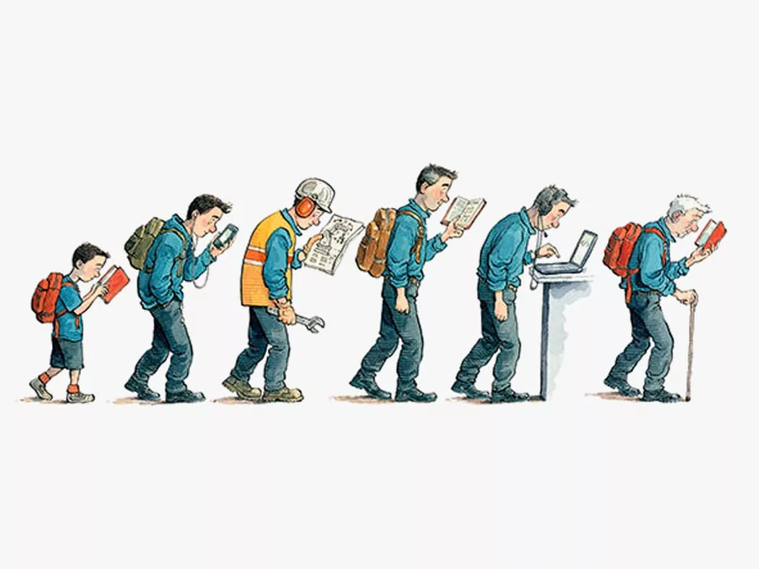
Главная повседневная активность
Notes:
Образование уже стало главной повседневной активностью, всё больше людей за свою жизнь сменяют несколько профессий. Если в 20 веке ещё работала «модель ракеты», когда за 3-5 лет высшего образования вы заправляетесь всеми необходимыми навыками, осваиваете профессию и дальше в течение жизни их успешно используете, почти не приобретая новых, то сейчас в 21 веке такая модель не работает. Определяющее значение приобретает ваша способность быстро учиться новым, зачастую сложным вещам и концепциям.

Slide 22


Slide 23
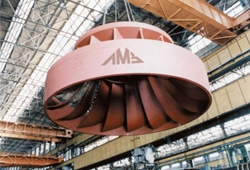
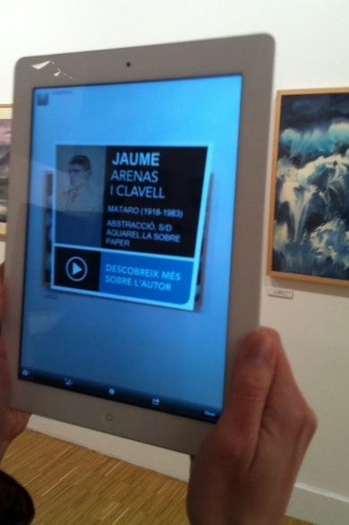
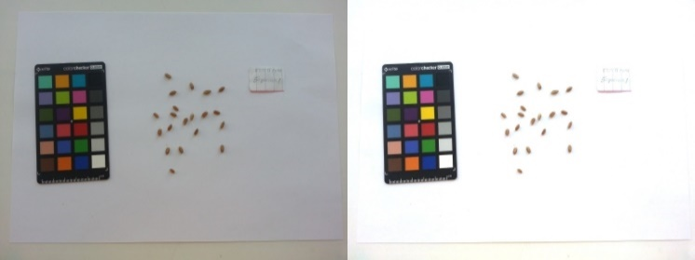
Обучение через проекты .
Ускорение оптимизации формы гидротурбины метамоделью
машинного обучения
Распознавание
картин в музее
Метод оценки
зерна по фото

Slide 24
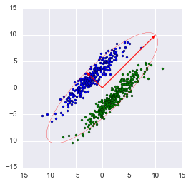
Компоненты образования
Качественные курсы и проекты
Мотивирующая среда — увлеченные преподаватели и сильные студенты вокруг
Место и комфортные условия
Эмоциональность и интерактивность
Notes:
Куда вы планируете поступать?

